Slide 1


UNIVERSIDAD AUTÓNOMA DEL ESTADO DE MÉXICO
FACULTAD DE ENFERMERÍA Y OBSTETRICIA
1.2 POLÍTICAS DE SALUD
Unidad 1 “Promoción y Educación para la Salud”
del programa correspondiente
a la U.A. de Promoción y Educación para la Salud
de la Lic. en Enfermería
PRESENTA:
MTRA. EN A.M. VICTORIA MALDONADO GONZÁLEZ
TOLUCA, MÉXICO, OCTUBRE DE 2016

Slide 2

LEY Y REGLAMENTO DE SALUD

Slide 3


Publicado en el Diario Oficial de la Federación el 14 de mayo de 1986.
TEXTO VIGENTE Última reforma publicada DOF 01 – 06 - 2016

Slide 4

El Sistema Nacional de Salud es la instancia de enlace entre los sectores público, social y privado en la consecución del Derecho a la protección de la salud, a través de mecanismos de coordinación y concertación de acciones.

Slide 5
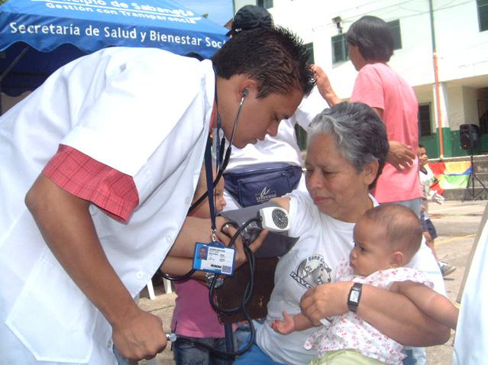
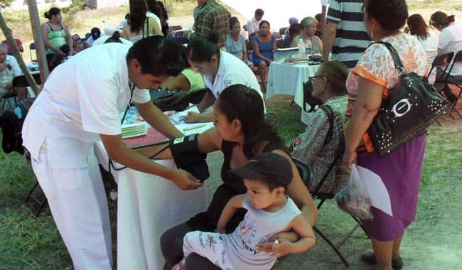
La Ley General de Salud clasifica a los servicios de salud en tres tipos:
De atención médica, de salud pública y de asistencia social.
Entendiéndose por atención médica el conjunto de servicios que se proporcionen al individuo con el fin de proteger, promover y restaurar su salud.

Slide 6

La Secretaría de Salud corresponde el control de la prestación de servicios de atención médica, como materia de salubridad general, siendo necesario que esta dependencia cuente con los instrumentos legales y reglamentarios para realizar específicamente sus atribuciones.

Slide 7
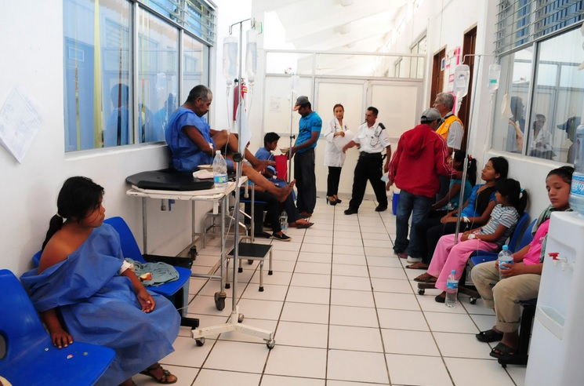
CAPITULO I
Disposiciones Generales
ARTICULO 1o.- Este Reglamento es de aplicación en todo el territorio nacional y sus disposiciones son de orden público e interés social y tiene por objeto proveer, en la esfera administrativa, al cumplimiento de la Ley General de Salud, en lo que se refiere a la prestación de servicios de atención médica.

Slide 8

ARTICULO 6º
La Secretaría fomentará, propiciará y desarrollará programas de estudio e investigación relacionados con la prestación de servicios de atención médica.

Slide 9
Las actividades de atención médica son:
CURATIVAS: Efectuar un diagnóstico temprano de los problemas clínicos y establecer un tratamiento oportuno.
PALIATIVAS: Preservar la calidad de vida del usuario, a través de la prevención, tratamiento y control del dolor, y otros síntomas físicos y emocionales.
REHABILITACIÓN: Acciones tendientes a limitar el daño y corregir la invalidez física o mental, y Fracción reformada .
PREVENTIVAS: Promoción general y las de protección específica.
ARTICULO 8º

Slide 10
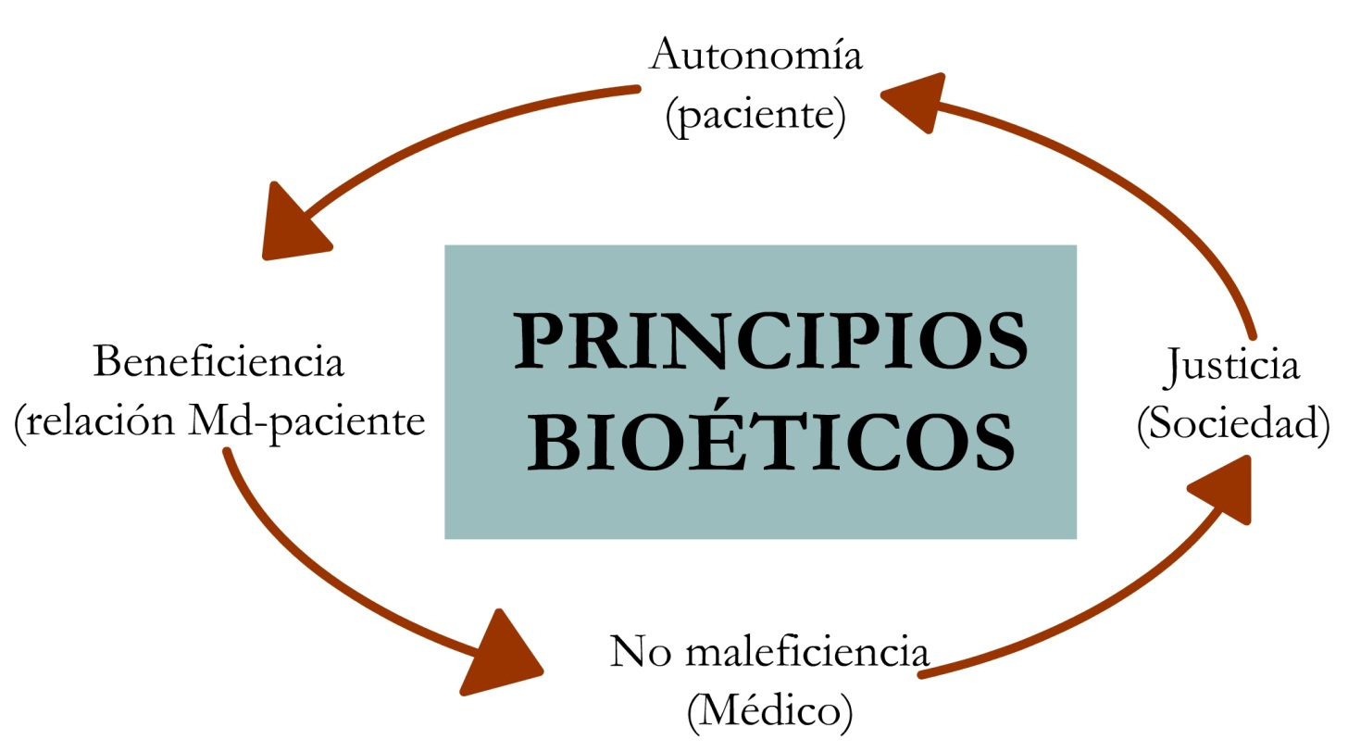
ARTICULO 9o.- La atención médica deberá llevarse a efecto de conformidad con los principios científicos y éticos que orientan la práctica médica.

Slide 11
ARTICULO 10.- Serán considerados establecimientos para la atención médica:
I.- Consultorio odontológico
II.- Atención a la salud mental
III.- Servicios auxiliares de diagnóstico y tratamiento
VI.- Unidades móviles:
*Ambulancia de cuidados intensivos
*Ambulancia de urgencias
*Ambulancia de transporte

Slide 12
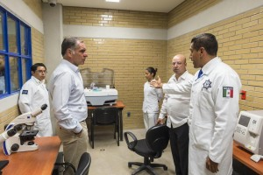
ARTICULO 11.- En todos los reclusorios y centros de readaptación social deberá existir un servicio de atención médico-quirúrgico, que permita resolver los problemas que se presenten.

Slide 13
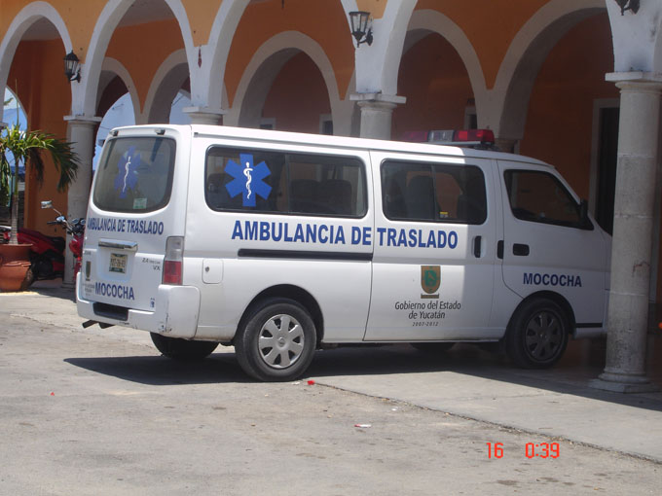
ARTICULO 12.- En los parques de diversión, ferias, circos, estadios deportivos, plazas taurinas, y en general, en cualquier tipo de evento, deberá existir una unidad fija o móvil de servicios médicos.

Slide 14


ARTICULO 23.- Quienes ejerzan actividades profesionales, técnicas y auxiliares de las disciplinas para la salud en forma independiente, deberán poner a la vista del público su título profesional, certificados, diplomas y en general, los documentos correspondientes, que lo acrediten como tal.

Slide 15
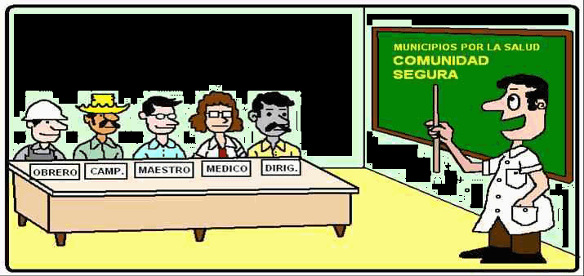
ARTICULO 31
Los profesionales, técnicos y auxiliares de las disciplinas de la salud, deberán participar en el desarrollo y promoción de programas de educación para la salud.

Slide 16


ARTICULO 34.- Todo aquel profesional, técnico o auxiliar de las disciplinas para la salud que vacune a un usuario, deberá realizar las anotaciones correspondientes en la Cartilla Nacional de Vacunación y remitir el cupón a quien corresponda.

Slide 17
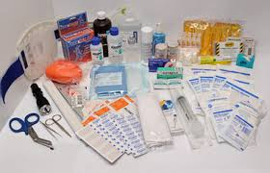
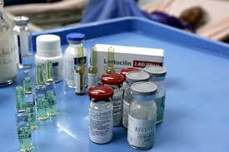
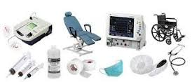
ARTICULO 39.- La Secretaría de Economía, oyendo la opinión de la Secretaría, asegurará la adecuada distribución y comercialización, y fijará los precios máximos de venta al público de los medicamentos e insumos.

Slide 18
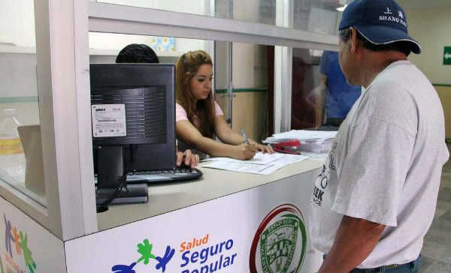
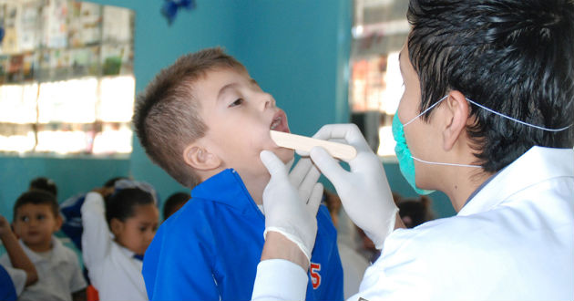
CAPITULO II
De los Derechos y Obligaciones De los Usuarios y Participación De la Comunidad
ARTICULO 46.- Las autoridades sanitarias competentes y las propias instituciones de salud, establecerán procedimientos de orientación y asesoría a los demandantes y usuarios sobre el uso de los servicios que requieran.

Slide 19



ARTICULO 47.- Las dependencias y entidades del sector salud y los gobiernos de las entidades federativas, promoverán y apoyarán la formación de grupos, asociaciones y demás instituciones que tengan por objeto participar organizadamente en los programas de mejoramiento de la salud individual y colectiva, así como en los de prevención de enfermedades, accidentes, rehabilitación y cuidados paliativos.

Slide 20
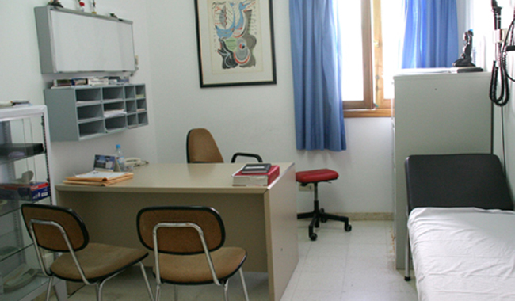
Capitulo III
Disposiciones para la prestación de Servicios de Consultorios
Articulo 58
Las actividades de los consultorios quedan restringidas al desarrollo de procedimientos de atención medica, que no requieran hospitalización.

Slide 21
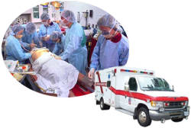
Capitulo IV
Disposiciones para la prestación de servicios de hospitales
ARTICULO 74
Cuando los recursos del establecimiento no permitan la resolución definitiva del problema se deberá trasladar al paciente a otra institución.

Slide 22
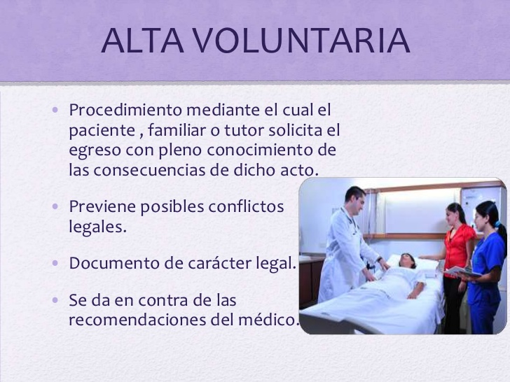
ARTICULO 79
Egreso voluntario
En contra de la recomendación medica el usuario, en su caso, familiar el tutor o su representante legal, deberán firmar un documento en que se expresen claramente las razones que motivan el egreso, deberá ser suscrito por dos testigos (uno por el hospital y otro por el usuario).

Slide 23
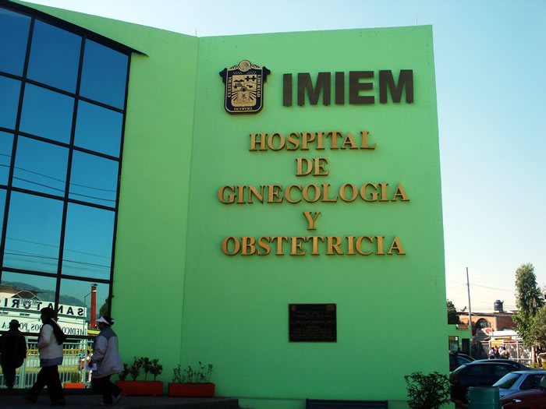
CAPITULO V
Disposiciones para la Prestación de Servicios de Atención Materno - Infantil
Para los efectos de este reglamento se entiende por:
I.- HOSPITAL GINECO-OBSTETRICO: Todo establecimiento médico especializado que tenga como fin la atención de las enfermedades del aparato genital femenino, del embarazo, el parto y el puerperio.

Slide 24
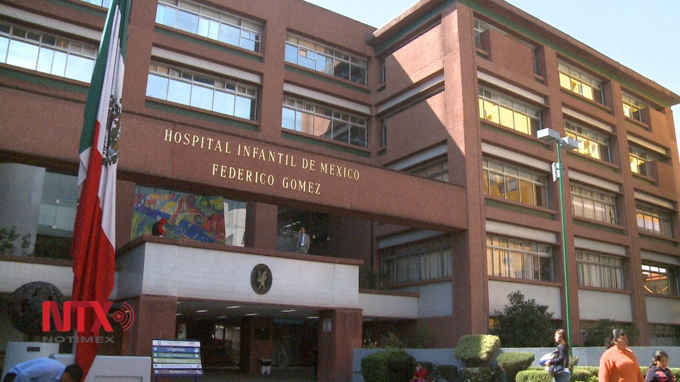
II.- HOSPITAL PEDIATRICO: Todo establecimiento médico especializado que tenga como fin primordial la atención médica a menores de 18 años.

Slide 25

CAPITULO VI
Disposiciones Para la Prestación de Servicios Planificación Familiar
La Secretaría proporcionará la asesoría y apoyo técnico que se requiera en las instituciones de los sectores público y social, así como en los establecimientos privados, para la adecuada prestación de los servicios básicos de salud en materia de planificación familiar.

Slide 26
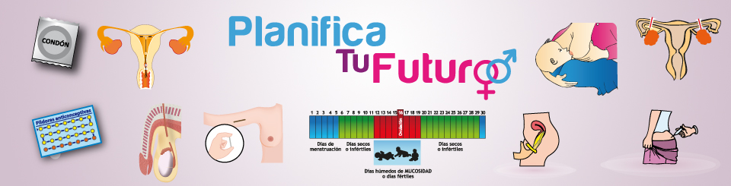
Para la realización de salpingoclasias y vasectomías, será indispensable obtener la autorización expresa y por escrito de los solicitantes, previa información a los mismos sobre el carácter de la intervención y sus consecuencias.
Dichas intervenciones deberán llevarse a efecto de conformidad con las normas oficiales mexicanas correspondientes.

Slide 27

CAPITULO VII
Disposiciones Para la Prestación de Servicios de Salud Mental
Se entiende por prestación de servicios de salud mental, toda acto destinado a la prevención de enfermedades mentales, así como el tratamiento y la rehabilitación de personas que las padezcan.

Slide 28
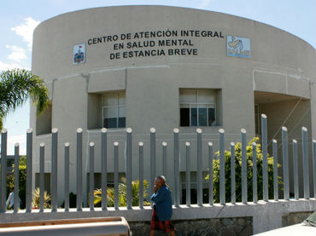
La prevención de las enfermedades mentales quedará a cargo de la Secretaría y los gobiernos de las entidades federativas, en coordinación con las autoridades competentes en cada materia.

Slide 29
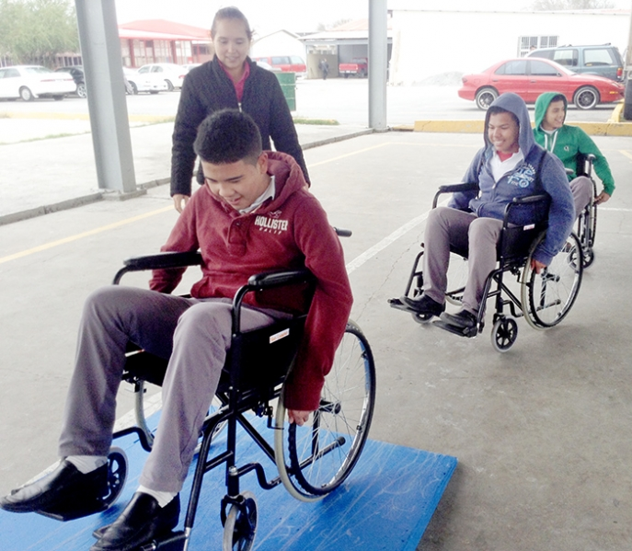
CAPITULO VIII
Disposiciones para la Prestación de Servicios de Rehabilitación
INVALIDEZ: La limitación en la capacidad de una persona para realizar, por sí misma, actividades necesarias para su desempeño físico, mental, social, ocupacional y económico, como consecuencia de una insuficiencia somática, psicológica o social.

Slide 30
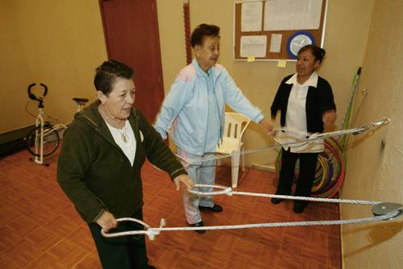
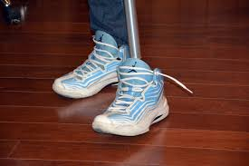
REHABILITACION: El conjunto de medidas encaminadas a mejorar la capacidad de una persona para realizar por sí misma, actividades necesarias para su desempeño físico, mental, social ocupacional y económico.
Por medio de prótesis, ayudas funcionales, cirugía reconstructiva o cualquier otro procedimiento que le permitan integrarse a la sociedad.

Slide 31
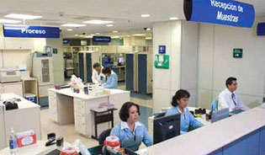
CAPITULO IX
Disposiciones para la prestación de los servicios auxiliares de diagnóstico y tratamiento
ARTICULO 143
Los establecimientos que presten servicios de auxiliares de diagnóstico y tratamiento, deberán contar con un responsable en los términos que señala el presente Reglamento, pudiendo asumir, en su caso, hasta dos responsivas.

Slide 32
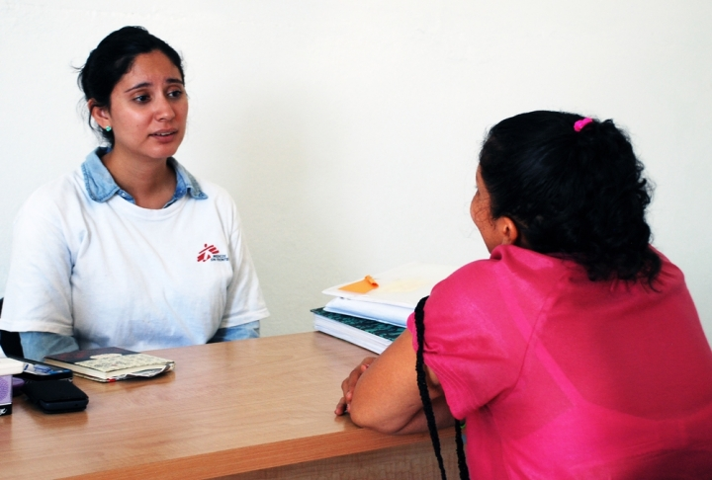
Capitulo IX BIS de la atención medica a victimas
ARTICULO 215 Bis 1. El presente Capítulo tiene por objeto regular la prestación de los servicios de Atención Médica, incluyendo la atención de Emergencias Médicas, odontológicas, quirúrgicas y hospitalarias, en términos de lo dispuesto por la Ley, la Ley General de Víctimas y demás disposiciones aplicables.

Slide 33
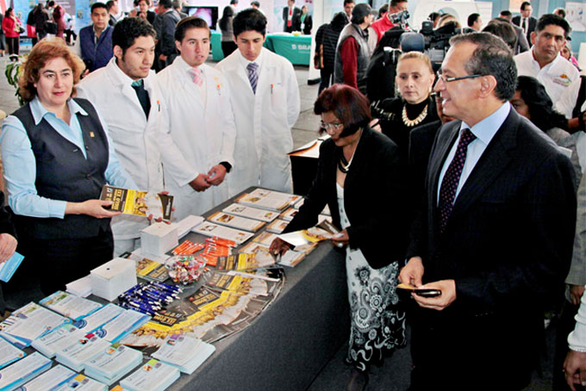
Capítulo Xl
De la Vigilancia de la Prestación de los Servicios de Atención Medica
ARTICULO 223
Corresponde a la secretaría y a los gobiernos de las entidades federativas, en el ámbito de sus respectivas competencias, la vigilancia del cumplimiento de este reglamento y demás disposiciones que se emitan con base en el mismo de conformidad con lo dispuesto en el Titulo Decimo Séptimo de la Ley.

Slide 34

Capítulo Xll de las Medidas de Seguridad y Sanciones
ARTICULO 236
Se consideran medidas de seguridad a aquellas disposiciones de inmediata ejecución que dicte la autoridad sanitaria competente, de conformidad con los preceptos de este reglamento y demás disposiciones aplicables, para proteger la salud de la población.

Slide 35
REFERENCIAS BIBLIOGRÁFICAS
Colmenar, Revuenta C. y Alvarez, Dardot, Díaz Carlos. (2000). Promoción de la Salud y Cambio Social. Editorial Masson, España.
Secretaria de Salud. (2006). Modelo Operativo de Promoción de la Salud. Secretaria de Salud. México.
Secretaria de Salud. (2016). Ley General de Salud. Secretaria de Salud. México.
Plan estatal de Desarrollo del Estado de México. Gaceta del Gobierno del Estado de México. 13 marzo 2012 – 2017. N°48.

Slide 36
REFERENCIAS ELECTRÓNICAS
http://es.slideshare.net/MiriamJEspinosa/retos-en-materia-de-seguridad-de-la-informacin-para-el-sector-salud-en-mxico
http://gruporadiocentro.com.mx/canek-vazquez-asistencia-social/
http://ecomexicosocial.blogspot.mx/2012/02/salud-publica-en-mexico.html
https://www.google.com.mx/url?sa=i&rct=j&q=&esrc=s&source=images&cd=&cad=rja&uact=8&ved=0ahUKEwin0Jql58vPAhVGbiYKHby3CNUQjRwIBw&url=https%3A%2F%2Fmexico.campusvirtualsp.org%2Fdiplomado-virtual-inteligencia-epidemiologica-y-politicas-publicas-en-salud&bvm=bv.135258522,d.amc&psig=AFQjCNEhq598tDif1jkVfOyWr-BA4xs0SQ&ust=1476036645581624
http://ciudadania-express.com/2016/03/30/con-inversion-de-2-mil-642-mdp-gabino-cue-inaugura-reclusorio-de-mediana-seguridad/

